Slide 1


Slide 2

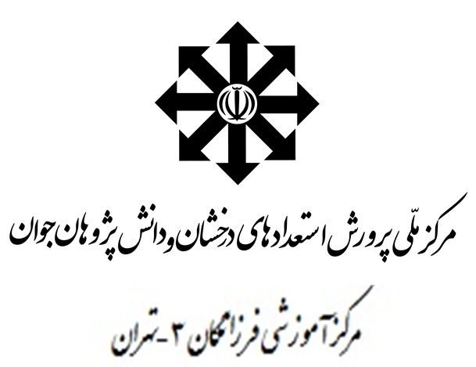
عنوان :
استفاده از ضایعات زیستی در ساخت ماتریکس ناخن
پژوهشگران :
ریحانه اولیائی و اسماء پارسا
دبیر راهنما :
نسیبه سادات میرباقر

Slide 3

فهرست مطالب
مروری بر مطالعات گذشته.........15
روش انجام طرح و فاز بندی.......18
بحث و نتیجه گیری..................28 موانع کار.............................30 پیشنهادات.............................31 منابع..................................32 تشکر و سپاس........................33
مقدمه....................................4
بیان مسئله...............................5
ضرورت انجام طرح..................6
اهداف طرح.............................7
سوالات پژوهش........................9
تعریف کلید واژه ها..................10

Slide 4
مقدمه
امروزه تحقیقات در زمینه مهندسی بافت در سطح وسیعی رو به گسترش است به طوری که مهندسی بافت توانایی بالقوه برای ساخت عضو و بافت را به صورت de novo دارد. شايع ترين صدمه در دست جراحتهاي ناخن و ضمائم آن است. در دفورميتيهاي ناخن عملهاي ترميمي ثانويه نتايج خوبي ندارد. در مواردي كه كمبود قسمتي از بستر يا ماتريكس ژرمينال وجود داشته باشد ميتوان از انگشتهاي پا گرافت لازم را تهيه كرد كه معمولاً از شست استفاده ميشود. همچنین در مواردی درمان این صدمات با سوزاندن یا برداشتن ماتریکس ناخن انجام می شود. اين جراحت ها در صورت درمان نادرست يا ناكافي باعث اختلال در ظاهر و عملكرد دست ميشود. درمان اوليه و صحيح باعث جلوگيري از به وجود آمدن تغيير شكل ميشود. در این مطالعه از مهندسی بافت به منظور درمان ناخن های آسیب دیده و مواردی که آسیب دیدگی به ماتریکس ناخن وجود دارد با کمک کراتین استخراج شده از ضایعات زیستی نظیر سم گوسفند و تهیه داربست سلولی به روش الکتروریسی بهره گرفته شد.

Slide 5

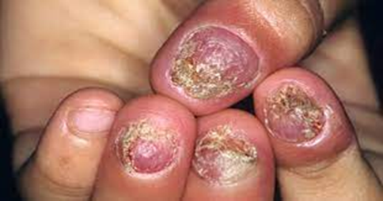

بیان مسئله
مشکلَ
روش های فعلیَ
راهکار پیشنهادی
استفاده از گرافت ، جراحی ، سوزاندن با فنل ، آنتی بیوتیک ها
تروما و آسیب به ماتریکس ناخن و عدم ترمیم
ساخت داربست زیستی جهت تولید بافت ناخن

Slide 6
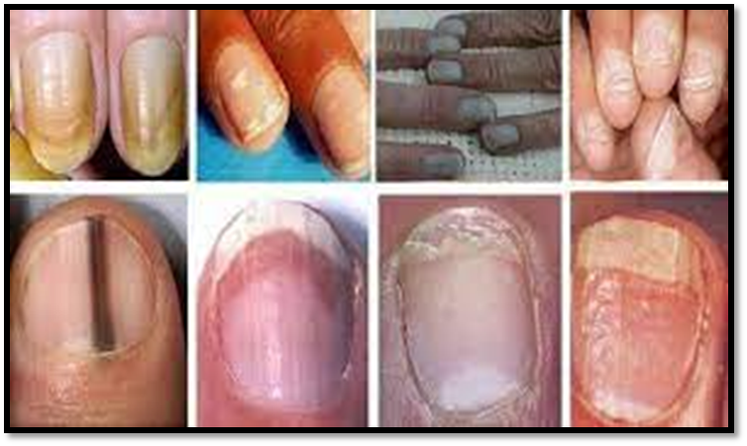
ضرورت انجام طرح
با وجود ساختمان و عملکرد منحصر به فرد ناخن، همواره به آن اهمیت کمی داده میشود. ناخن در گرفتن اشیاء کوچک، توزیع فشار در نوک انگشت، دفاع و ایجاد خراش، بهتر شدن حس لامسه و تنظیم درجه ی حرارت بدن نقش دارد، همچنین ناخن باعث زیبایی دست می شود .صدمه به ناخن شایعترین نوع صدمه در دست است، با این همه اغلب به فراموشی سپرده شده یا درمان ناکافی برای آن انجام می شود. درمان صحیح صدمات ناخن علاوه بر اینکه عملکرد دست را بهبود می بخشد، به زیبایی دست هم کمک می کند.

Slide 7


اهداف طرح
هدف کلی :
استفاده از ضایعات زیستی در ساخت ماتریکس ناخن
اهداف ویژه(جزئی،اختصاصی):
شناسایی انواع داربست ها و کاربرد آن ها
شناسایی ساختار ناخن و سلول ها
شناسایی بیمارانی که به پیوند بافت ناخن نیاز دارند
شناسایی بیماری هایی که موجب آسیب بافت ناخن می شوند
شناسایی روش های به کار گرفته شده برای ترمیم بافت ناخن

Slide 8

اهداف کاربردی
ارائه به مراکز بهداشتی و درمانی جهت درمان بیماری های ناخن

Slide 9




سوالات پژوهش
آیا این روش می تواند جایگزین شیوه های فعلی شود؟
آیا کراتین موجود در سم استحکام کافی برای داربست را دارا می باشد؟
آیا این داربست قابلیت استفاده برای انواع سلول را دارد؟

Slide 10

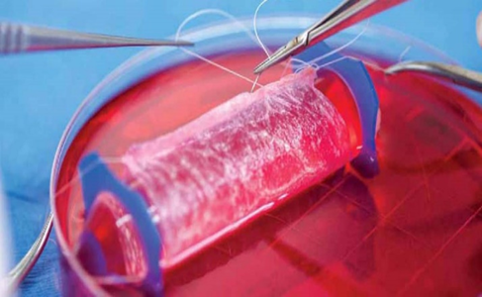
این حیطه ترکیبی از سلول، داربست و فاکتور رشد فیزیکی و شیمیایی مناسب با بافت هدف می باشد
حیطه ای چند رشته ای از اصول و روش های مهندسی و علوم زیستی با هدف حفظ یا بهبود عملکرد بافت هدف
تعریف کلید واژه ها
مهندسی بافت

Slide 11
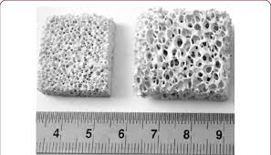
داربست
جایگزین ماتریکس خارج سلولی در فرایند های مهندسی بافت است و دارای ساختار متخلخل مشابه ماتریکس بوده و به عنوان چارچوب و پشتیبان سلول ها عمل میکند

Slide 12
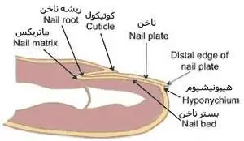
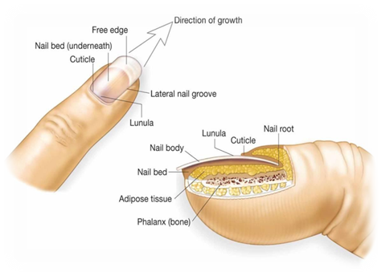
ناخن
ارگان ناخن يا پريونيشيوم شامل ناخن، ماتريكس ژرمينال و هيپونيشيوم است.
قسمت اصلي آن توسط ماتريكس ژرمينال و مقدار كمي در بستر ناخن بوجود مي آيد
صفحه ناخن دارای کراتین سخت و نیمه شفاف است که از ماتریکس سرچشمه میگیرد.

Slide 13
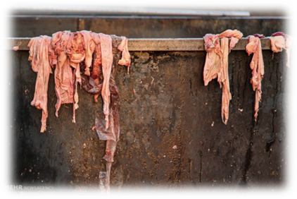

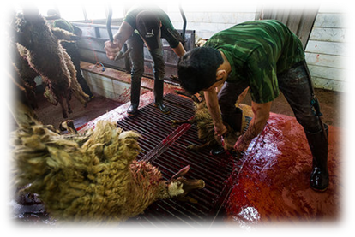

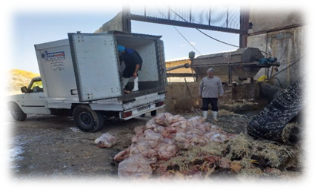

ضایعات زیستی
اکثر مواد ضایعاتی به دلیل آنکه از چرخه ی مصرف خارج می شوند مسایل زیست محیطی حادی را هم به دنبال دارند.
بیشترین آلودگی های زیست محیطی در اثر ضایعات و پسماند های دامی است.
مدیریت بهینه ضایعات دامی می تواند در کاهش مسائل زیست محیطی و آلودگی های مربوط به ضایعات موثر واقع شود.

Slide 14
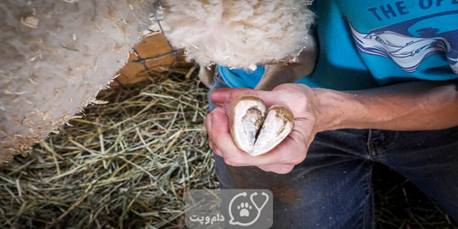
سم گوسفند
کپسول شاخی در سطح خارجی اندکی محدب و در سطح بین انگشتی اندکی مقعر است.
در ناحیه پشتی این دو سطح در یک لبه نسبتا تیز به یکدیگر متصل می شوند.
در ناحیه پنجه سطح کف اندکی بلند شده بنابراین در ناحیه پنجه کوتاه تر است.

Slide 15




1387
مروری بر مطالعات پیشین
1391
تاثیرات داروهای ضد قارچ آزول بر سلول های کراتینوسیت انسانی
1392
اثر داربست سلول زدایی شده مری بر چیدمان سلول های بنیادی مزانشیمی جداشده از بافت چربی انسان
اثر فرایند سلول زدایی بر بافت غشاء اشنایدریان سینوس فک بالا به عنوان داربست در مهندسی بافت
زمردیان، ترازوئی، سعادت، خدادادی
نادری ، اکبرزاده ، مهدوی شهری ، مقدم ، فریدونی ، حقیقی طلب
خواجه احمدی، راهپیما، مهدوی شهری، نادری

Slide 16




1393
1394
نانوکامپوزیت کیتوسان / لامینین به عنوان داربست برای رشد و تکثیر سلول
1394
ماتریکس سلول زدایی شده ریه و نقش آن به عنوان داربستی در تمایز سلول های پلاستمایی درشرایط آزمایشگاهی
خواص ضدميكروبي و زيست سازگاري داربستهاي نانوليفي بر پايه كراتين استخراج شده از ضايعات موي انساني همراه با نانو ذرات نقره
اتون، اطیابی، ایرانی، خراسانی، دلیری
تکبیری، مهدوی شهری، بهارآرا
حاج ملکی ، خواجوی ، تولیت

Slide 17




1398
1399
روش های استخراج کراتین از الیاف و کاربردهای آن در منسوجات پزشکی
خلیلی پوررودی،داداشیان، سلوک، کیان ارثی

Slide 18







روش انجام طرح و فازبندی
فاز اول : جمع آوری اطلاعات

Slide 19
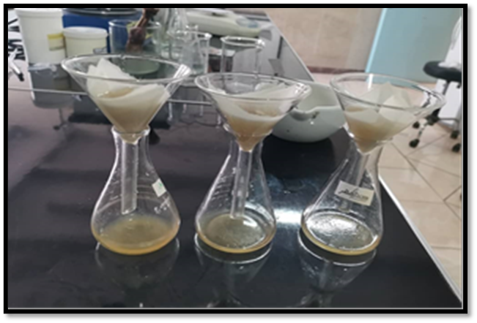
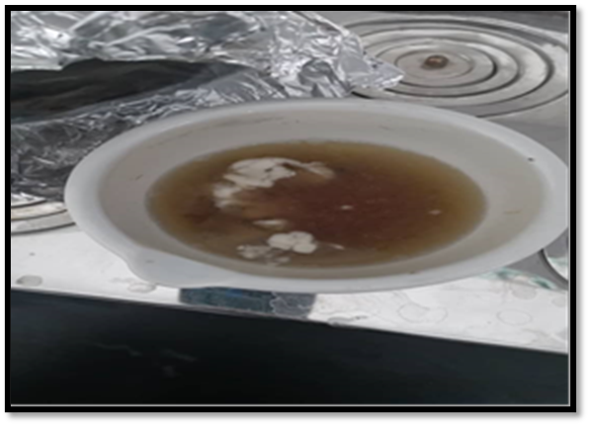
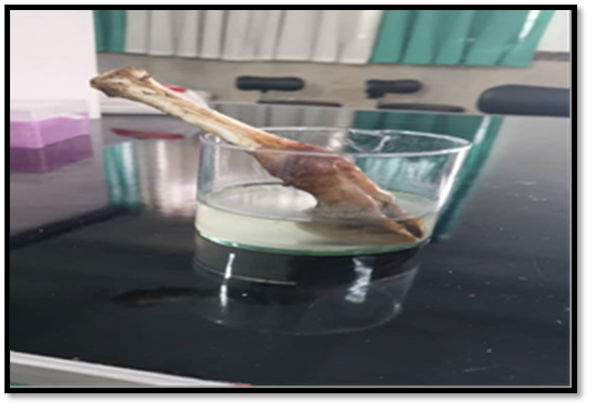
فاز دوم : تهیه مواد و لوازم
عبور محلول از صافی
قطعات سم در حمام بن ماری
شست و شوی سم گوسفند

Slide 20


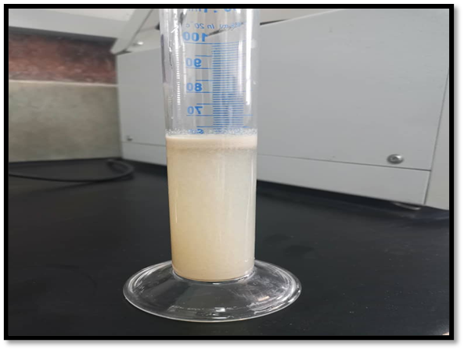

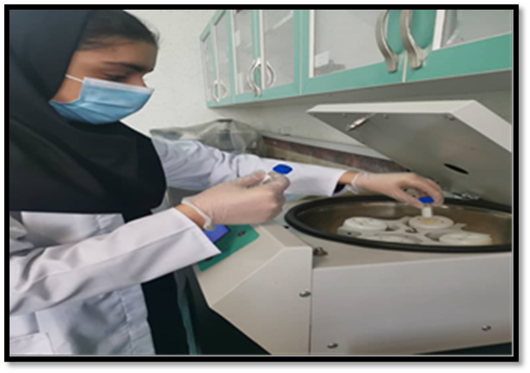
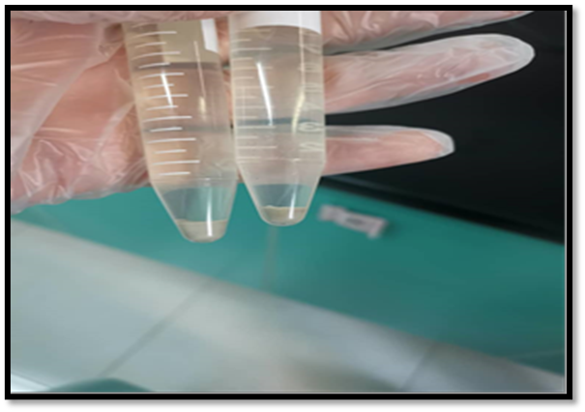
فاز سوم : استخراج کراتین از سم گوسفند
محلول اسید استیک و سم
قرار دادن محلول در سانتریفیوژ
فاز جامد محلول

Slide 21

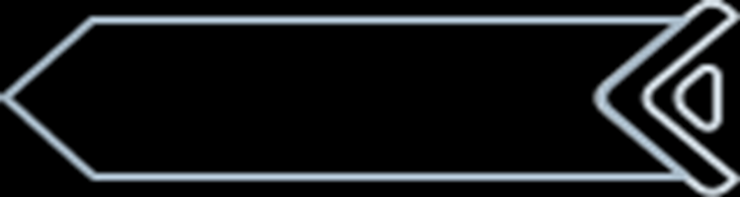
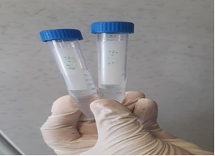
فاز چهارم : تایید استخراج کراتین
با استفاده از sdspage
تهیه ژل بالا و پایین
تایید استخراج کراتین
ران کردن ژل
رنگ بری و رنگ زدایی
آماده کردن دستگاه

Slide 22



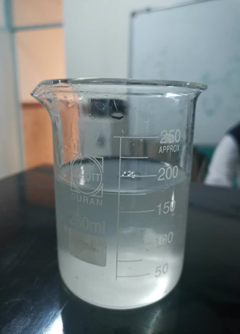
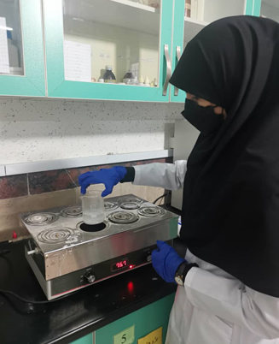
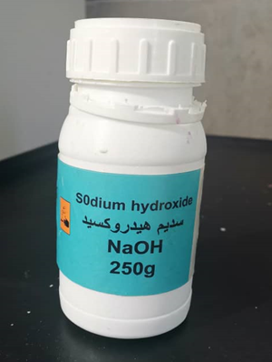
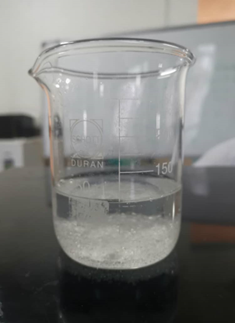
فاز پنجم : تهیه محلول پایه ریسندگی
مایع الکتروریسی تهیه شده
قرار دادن پلی وینیل الکل در بن ماری
پلی وینیل الکل در آب مقطر
سدیم هیدروکسید

Slide 23


فاز ششم : تهیه داربست سلولی با استفاده از دستگاه الکتروریسی
نمونه پس از ریسندگی

Slide 24






فاز هفتم:جمع بندی نتایج
تایید ساخت داربست کراتینی با استفاده از میکروسکوپ الکترونی SEM

Slide 25
فاز هشتم: تحلیل داده ها

Slide 26
فاز هشتم: تحلیل داده ها

Slide 27
فاز هشتم: تحلیل داده ها

Slide 28

بحث و نتیجه گیری
آیا این روش می تواند جایگزین شیوه های فعلی شود؟
بله ، باتوجه به تصویر 14-3 که حفظ ساختار کراتین ها درنتیجه زیست تخریب پذیری آنها را بیانگر است و با استناد به تصاویر شماره 1-4، 4-2 ، 3-4 و 4-4 داربست تهیه شده بر پایه این کراتین را تایید می کند. همچنین جدول (3) و نمودار (3) استحکام داربست ساخته شده و ظرافت الیاف آن را در محدوده قابل قبولی می داند. در نتیجه داربست حاضر با توجه به مطالب ذکر شده برای استفاده جهت درمان ارجح تر می باشد.

Slide 29
بحث و نتیجه گیری
آیا كراتين موجود در سم استحكام كافي براي داربست را دارا مي باشد؟
بله، با توجه به نتایج به دست آمده از جدول 3 و نمودار شماره 3 ظرافت الیاف تولیدی در مقایسه با نمونه مرجع مورد قبول بوده و استحکام لازم برای یک داربست را دارا می باشند
آیا این داربست قابلیت استفاده برای انواع سلول را دارد؟
بله، با توجه به تصاویر شماره 1-4، 4-2 ، 3-4 و 4-4 ساخت داربست بر پایه کراتین تایید شده و با توجه به نتایج نشان داده شده در جدول شماره 3 و نمودار شماره 3 داربست تهیه شده استحکام لازم را دارا می باشد. در نتیجه داربست ساخته شده توسط پژوهشگران توانایی و ویژگی های لازم جهت استفاده برای انواع سلول ها را دارد.

Slide 30

موانع کار
با توجه به شرایط انتقال سلول به داربست امکان پذیر نبود.
به دلیل دانش آموزی بودن پروژه پیوند ناخن به انگشتان افراد امکان پذیر نبود.
محدودیت زمانی

Slide 31
پیشنهادات
انجام آزمایش با انتقال سلول به داربست.
انجام آزمایش با انتقال ناخن مهندسی شده به بدن فرد.
افزایش بازه زمانی.
انجام تست ضد میکروبی هنگام انتقال به بدن.
بررسی میزان تخلخل داربست هنگام کشت و انتقال سلول به بافت.
بررسی استحکام فشاری داربست.

Slide 32
منابع
پورهاشم ، علی بیگی ، زرافشانی / الگوی مدیریت ضایعات، پسماند های دامی، جغرافیا و برنامه ریزی محیطی / سال 1394
علی اکبری قویمی سهیلا ، صولتی هشجین مهران ، ابراهیم زاده محمدحسین / آشنایی با مهندسی بافت / مجله جراحي استخوان و مفاصل ایران / دوره 9 / شماره 4 / سال 1390 / صفحات 185 تا 190
فاطمی محمدجواد ، قدیمی طیب ، حسامی محمدحسین ، نظری شهلا / بررسي شيوع صدمه به ناخن در تروماي دست و تأثير نوع درمان در به وجود آمدن تغيير شكل ناخن / نشریه جراحی ایران / دوره 14 / شماره 4 / سال 1385
میرشمسی محمدحسین ، شیریزدی سید مصطفی ، تقویه عباس ، جلیلی منش محمد ، حاجی اسماعیلی محمد / مقايسة دو روش ماتريسكتومي در درمان رشد نامناسب ناخن شست پا / نشریه جراحی ایران / دوره 15 / شماره 4 / سال 1386
هاشمی زهرا السادات ، سلیمانی مسعود / داربستهاي مهندسي بافت: تاريخچه، انواع و روش ساخت / مجله علوم تشریح ایران / دوره 9 / شماره 35 / سال 1390 / صفحات 145 تا 168

Slide 33

THANKS

